Slide 1

Приложение № 3 к отчёту
Итоги проведения
«Всероссийских открытых уроков
по «Основам безопасности жизнедеятельности»,
приуроченных к празднованию Всемирного дня
гражданской обороны
в образовательных организациях
на территории Приморского края
в 2024 году

Slide 2
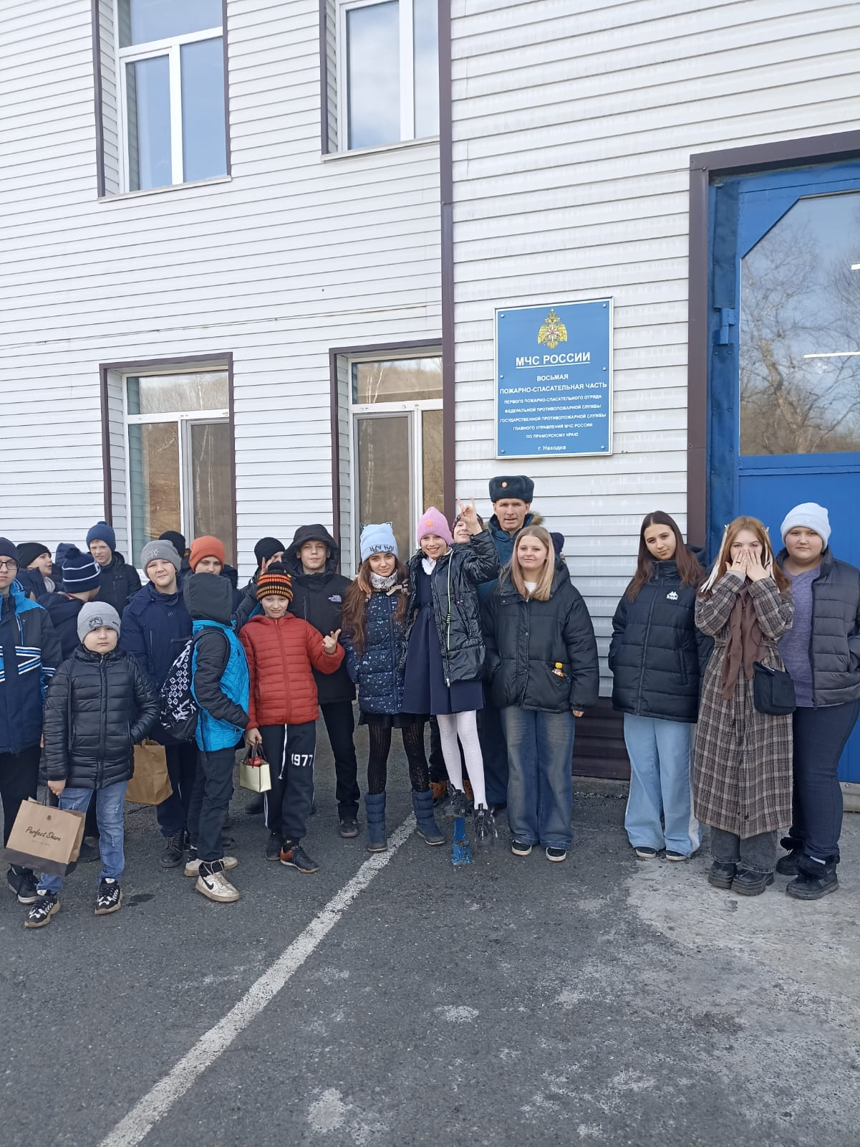
Проведение Дней открытых дверей в рамках «Всероссийских открытых уроков по «Основам безопасности жизнедеятельности» в пожарно-спасательных подразделениях

Slide 3
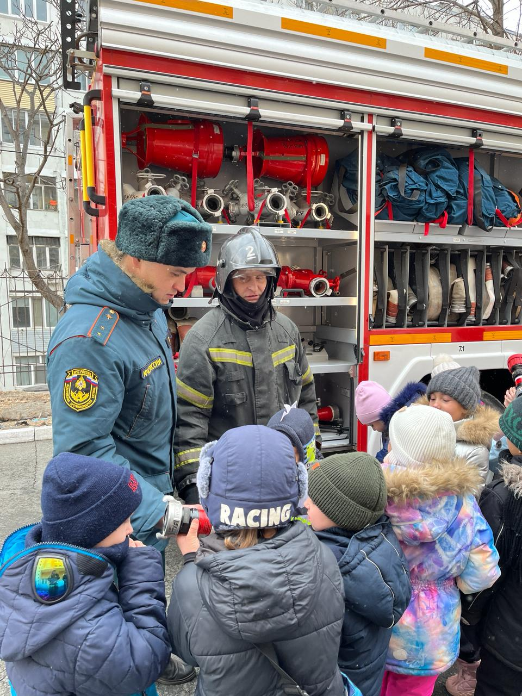
Проведение выставок техники и пожарно-спасательного оборудования
в общеобразовательных организациях

Slide 4
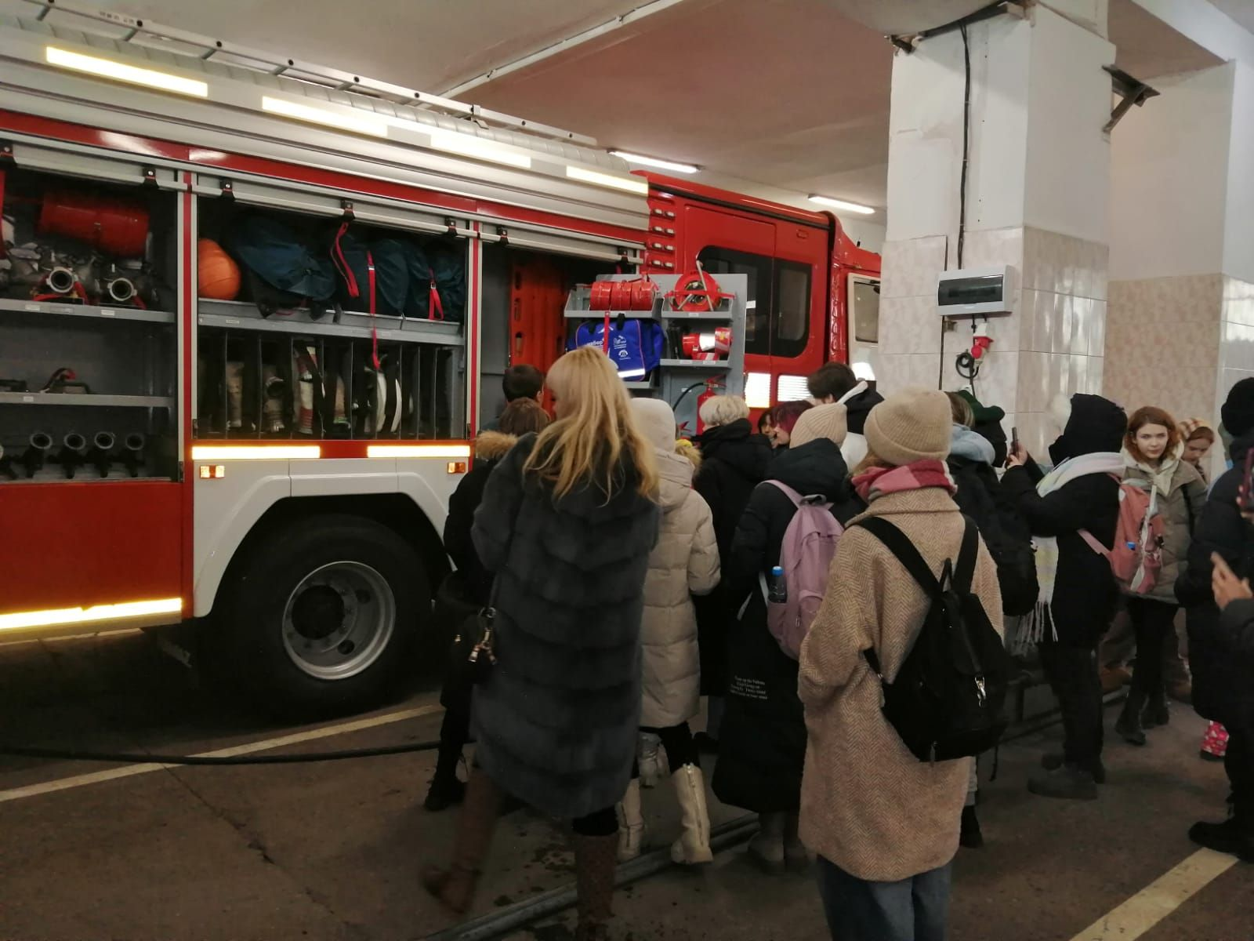
Проведение выставок техники и пожарно-спасательного оборудования
в общеобразовательных организациях

Slide 5
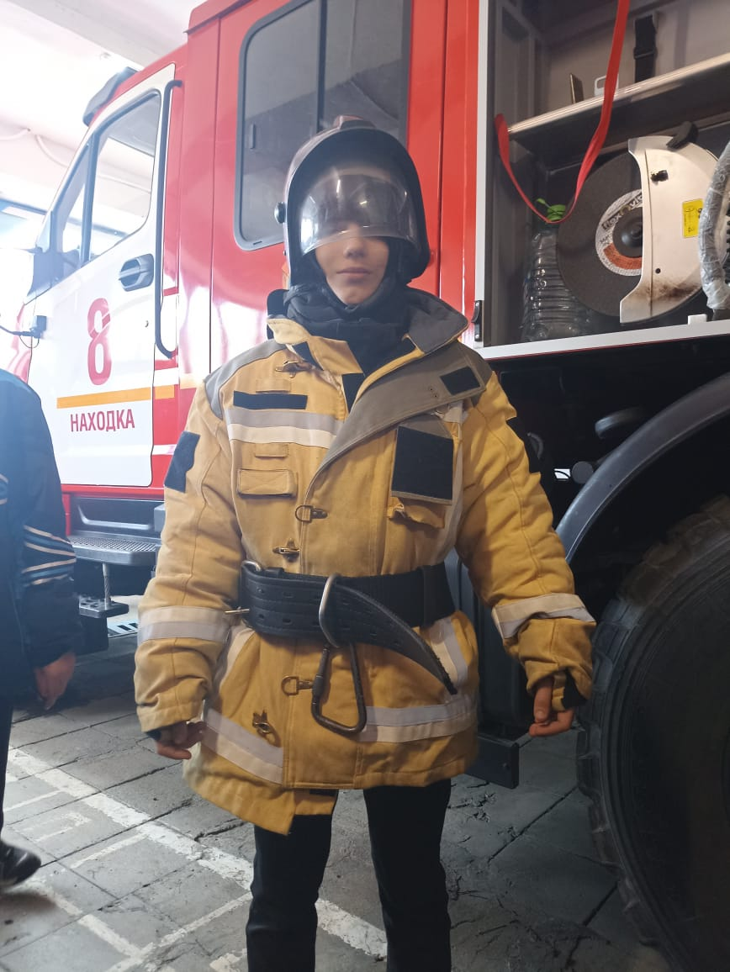
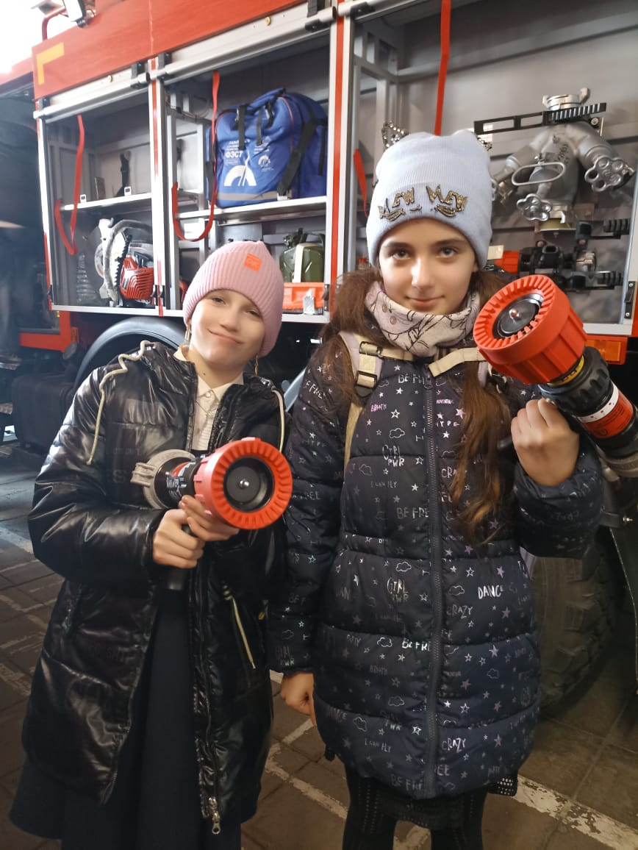
Проведение выставок техники и пожарно-спасательного оборудования
в общеобразовательных организациях

Slide 6
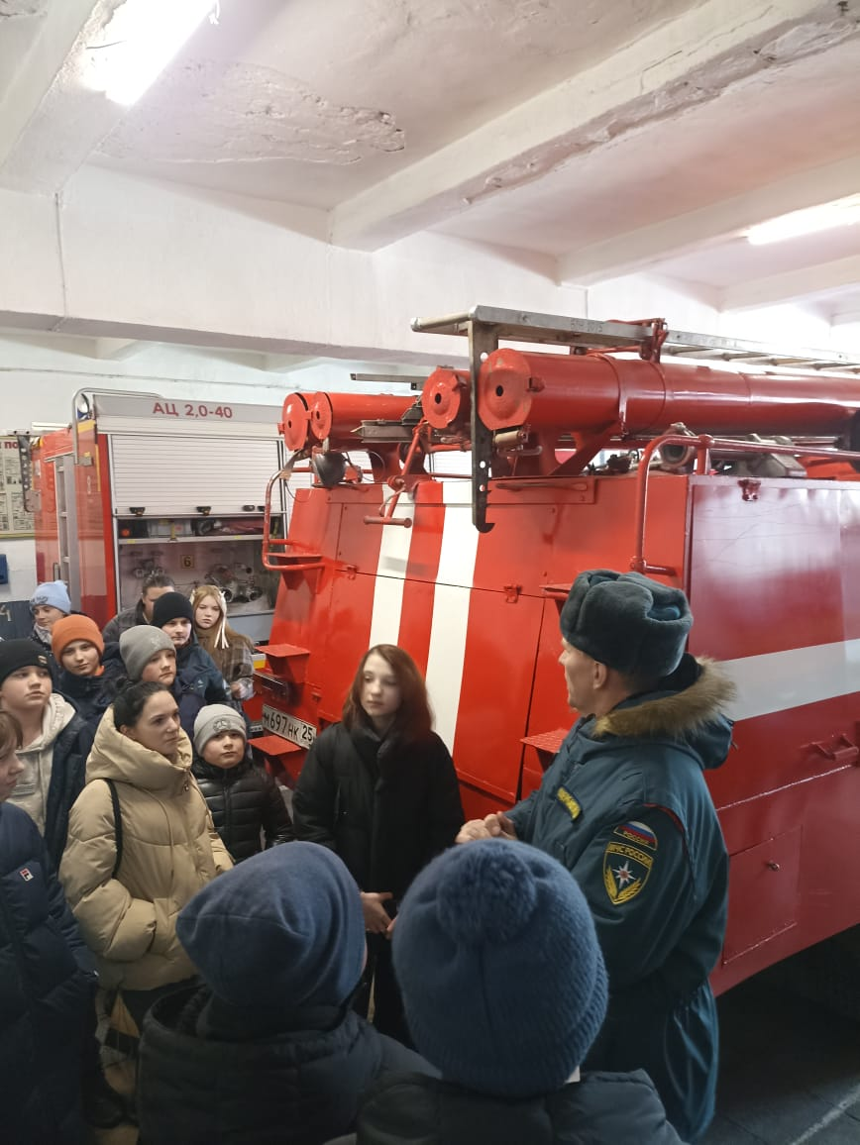
Проведение выставок техники и пожарно-спасательного оборудования
в общеобразовательных организациях

Slide 7
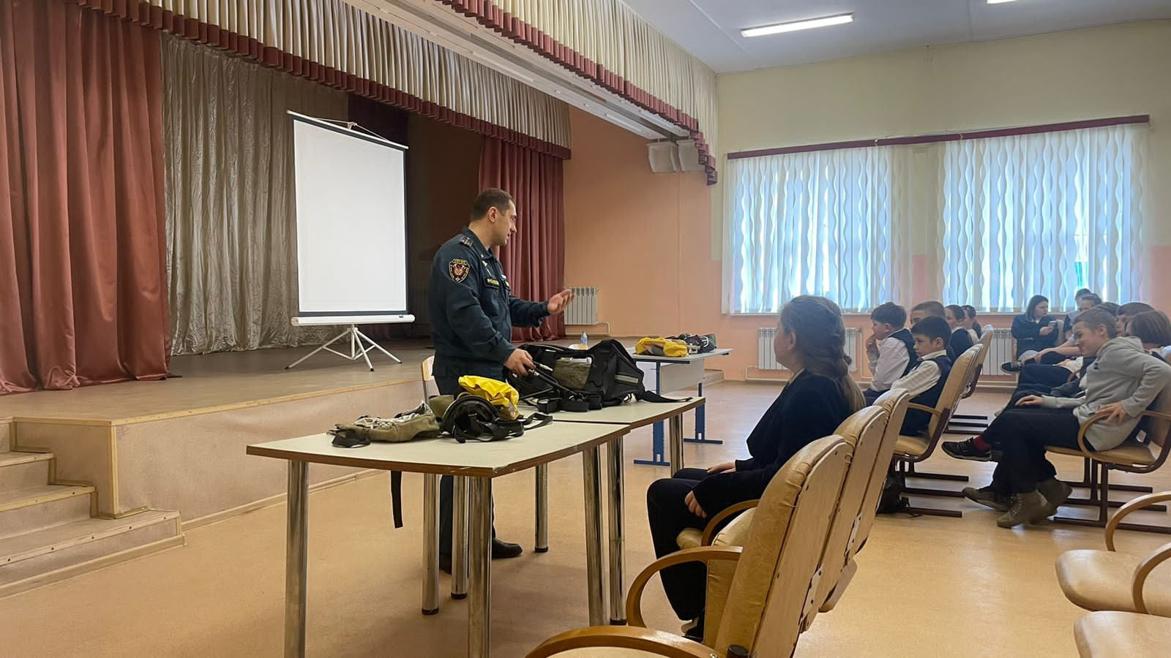
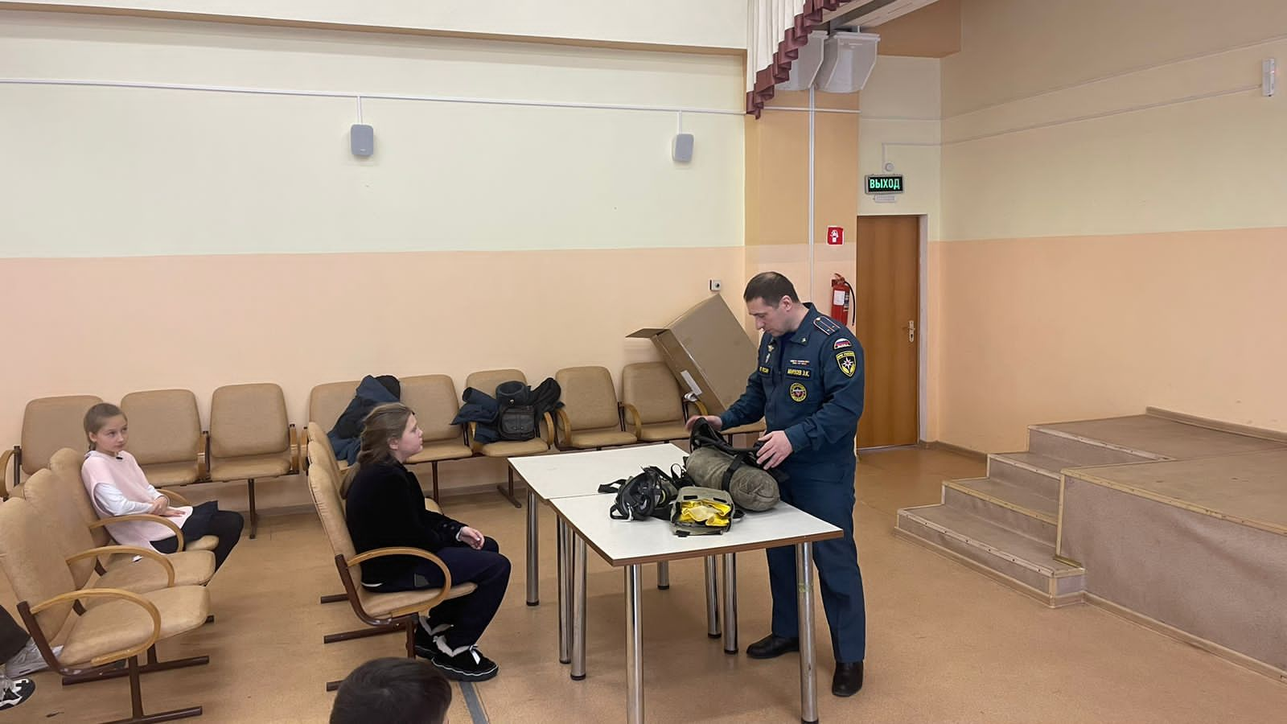
Показ экипировки пожарного-спасателя
в общеобразовательных организациях
Проведение выставок техники и пожарно-спасательного оборудования
в дошкольных образовательных организациях

Slide 8
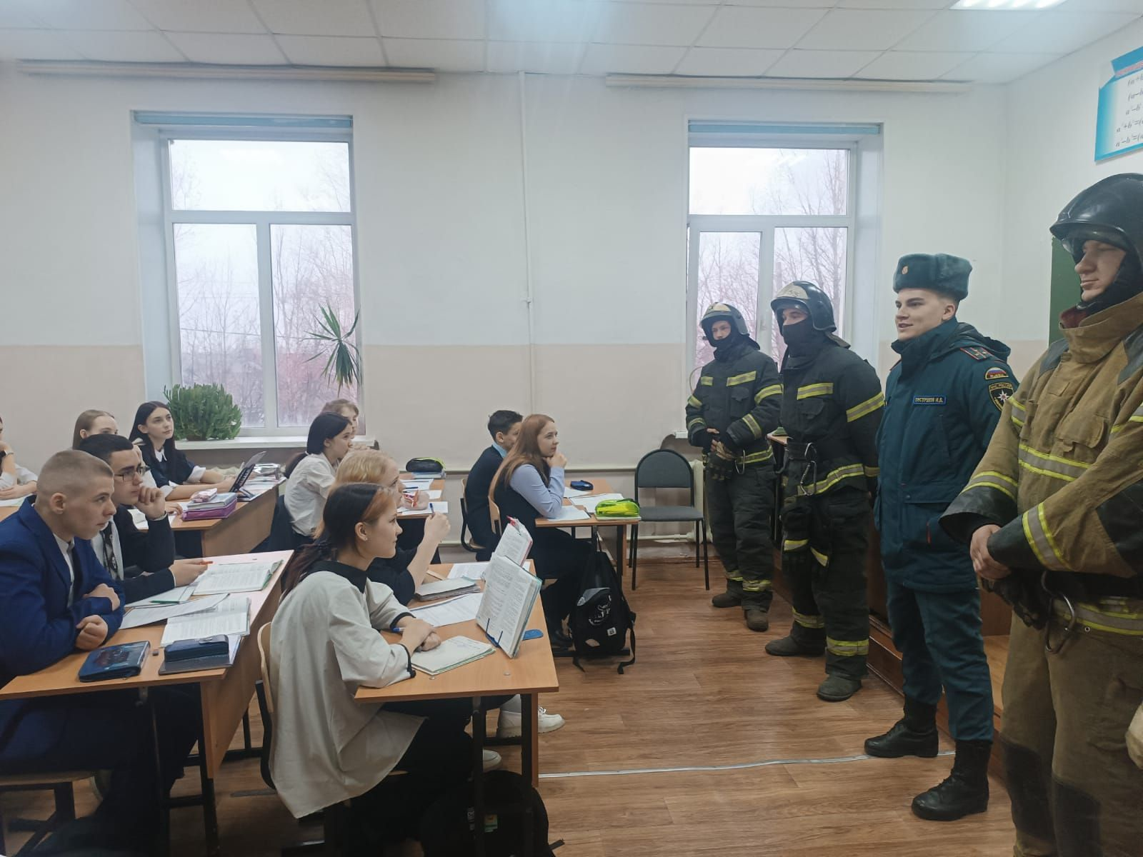
Показ средств пожарно-спасательной защиты и оборудования
в общеобразовательных организациях

Slide 9
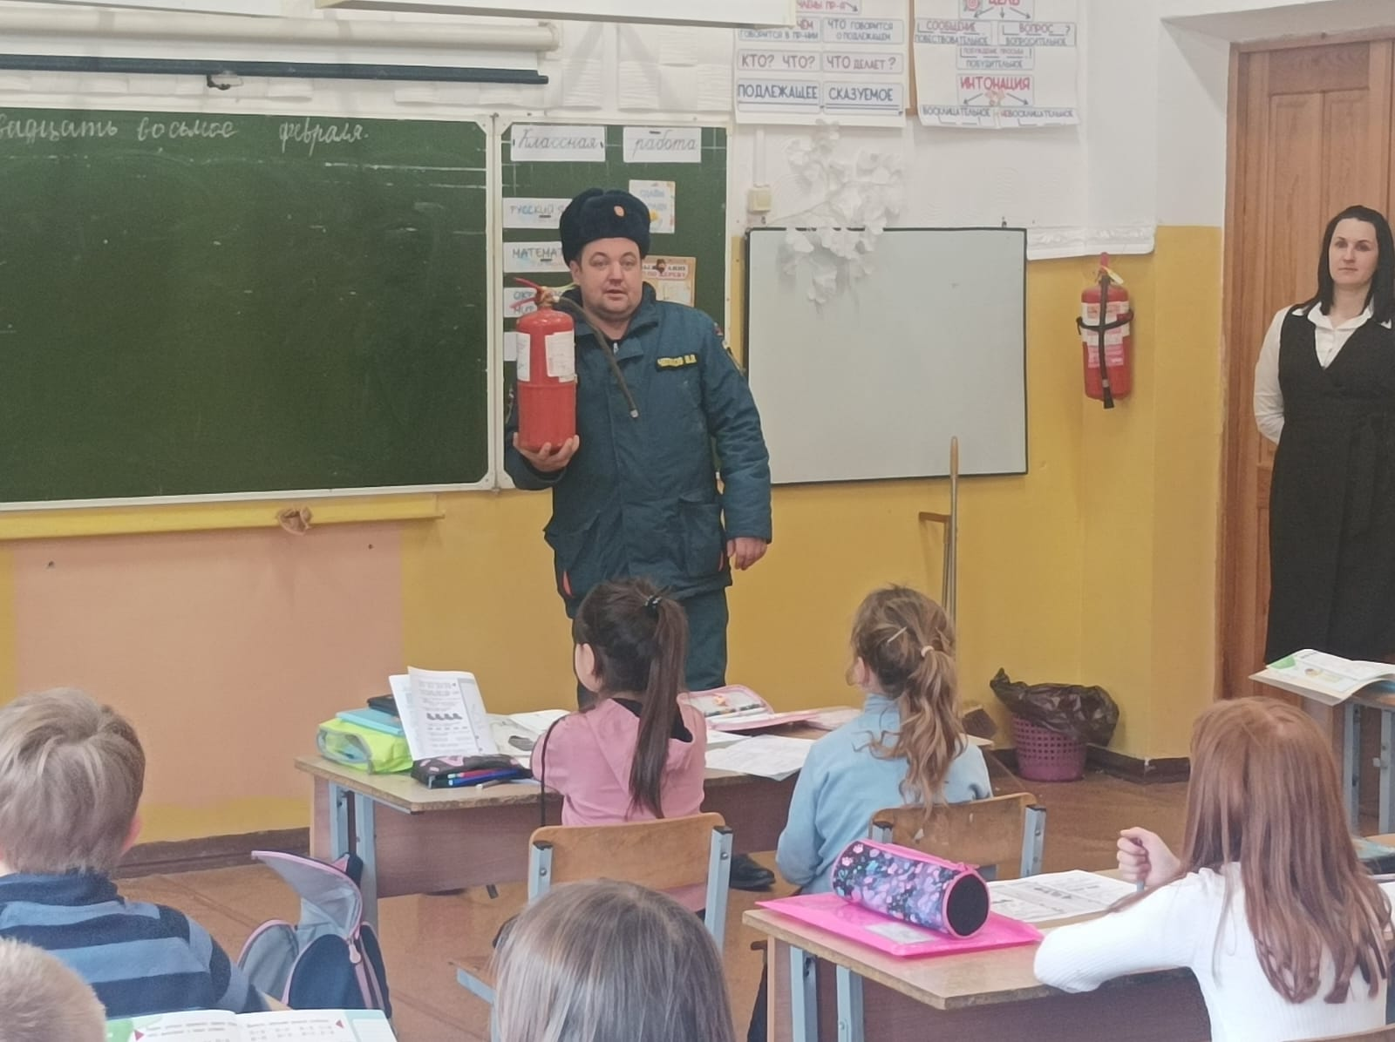
Практический показ применения средств пожаротушения на примере огнетушителя для младшего звена образовательных организаций

Slide 10
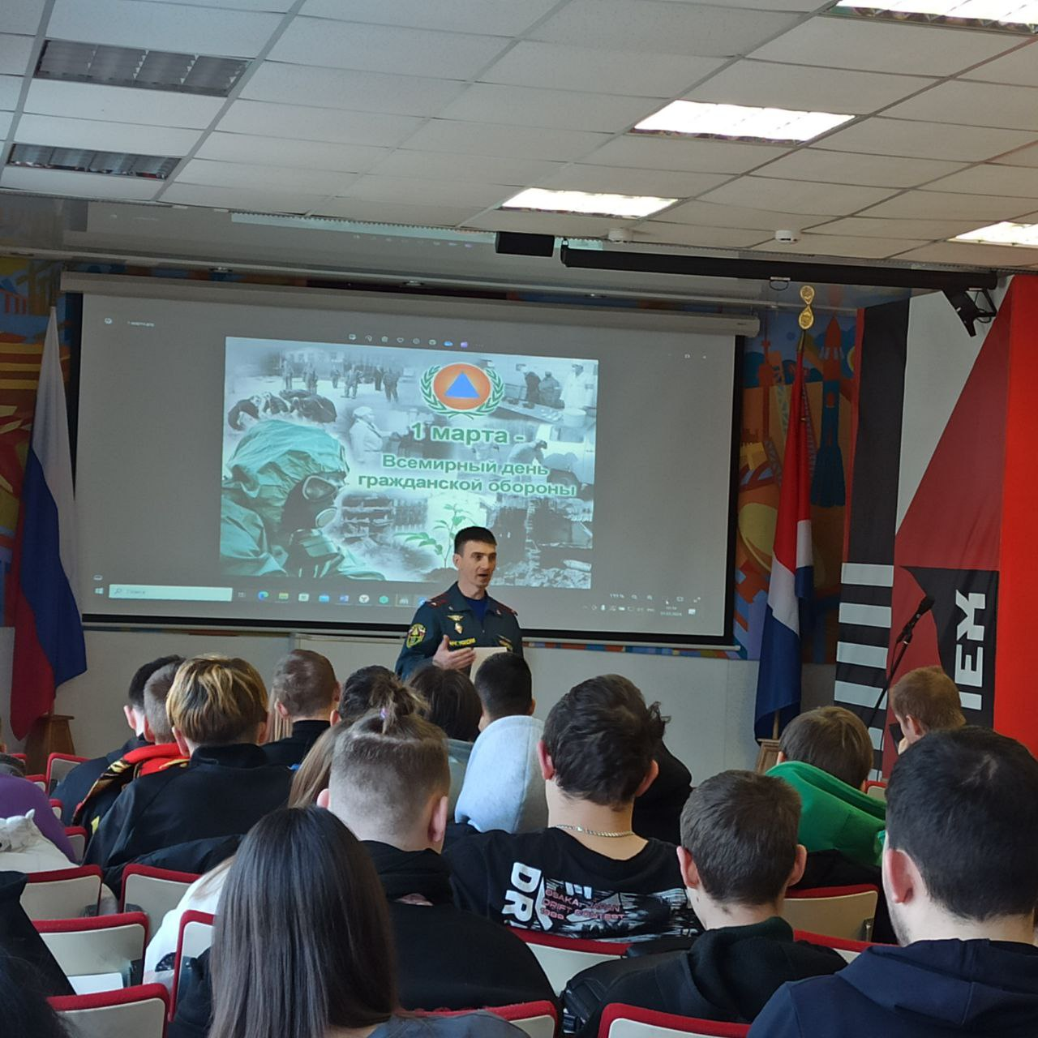
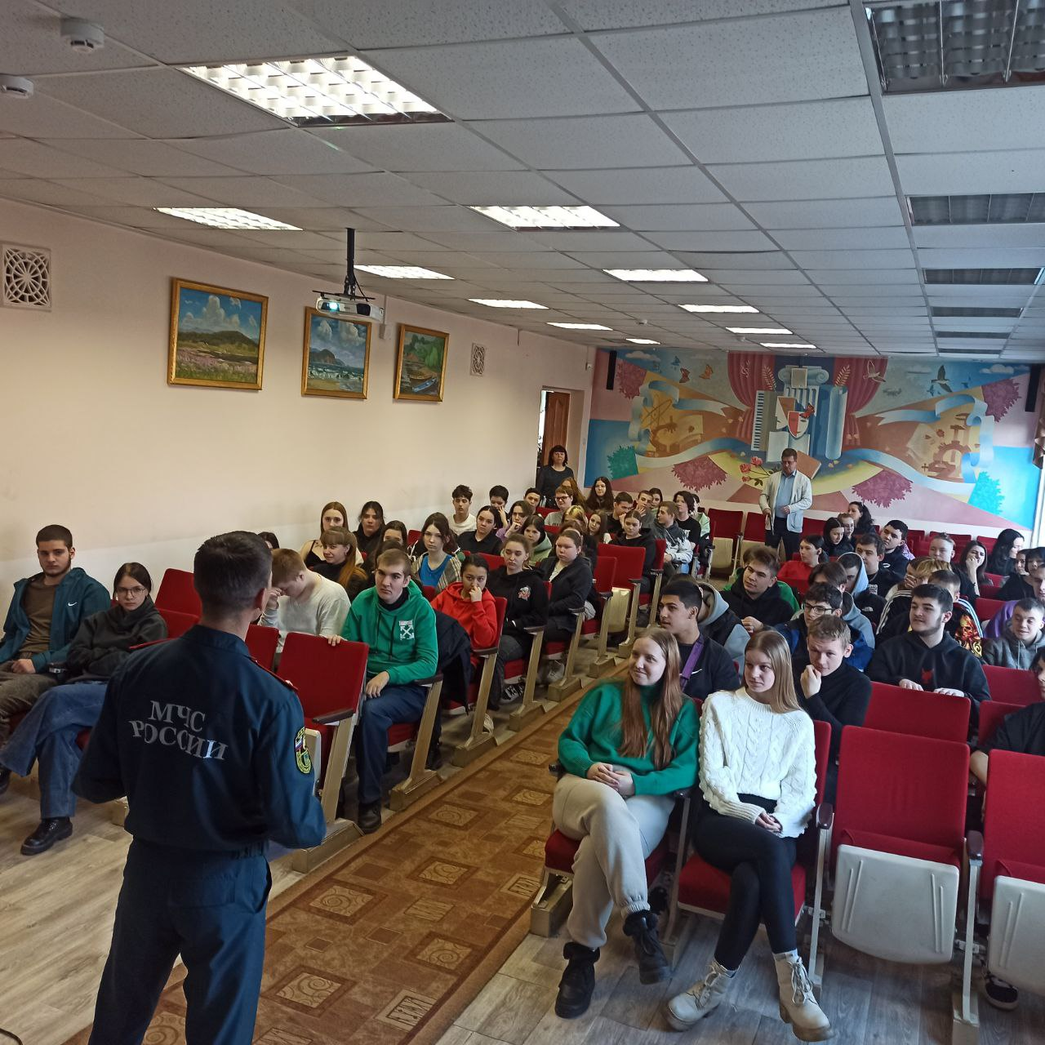
Проведение «Всероссийских открытых уроков по «Основам безопасности жизнедеятельности» для средних специальных общеобразовательных организаций

Slide 11
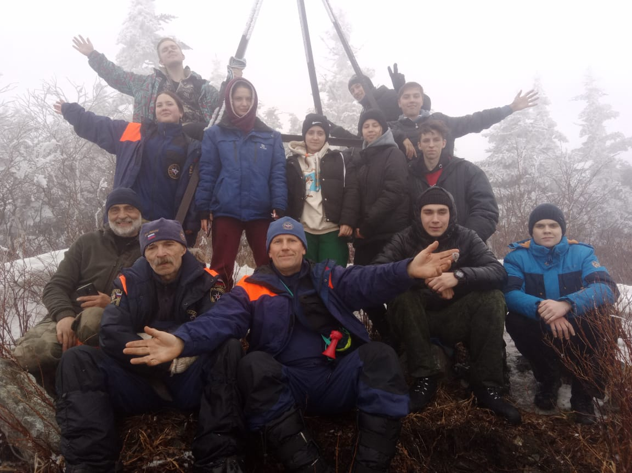
Совместный учебно-методический сбор по выживанию
и отработке навыков проведения АСР в условиях природной среды (поход) на гору Макарова, п. Николаевка, Партизанский муниципальный район ПСО г. Находка с учащимися 11 кадетского класса МАОУ «СОШ № 7 «Эдельвейс»

Slide 12
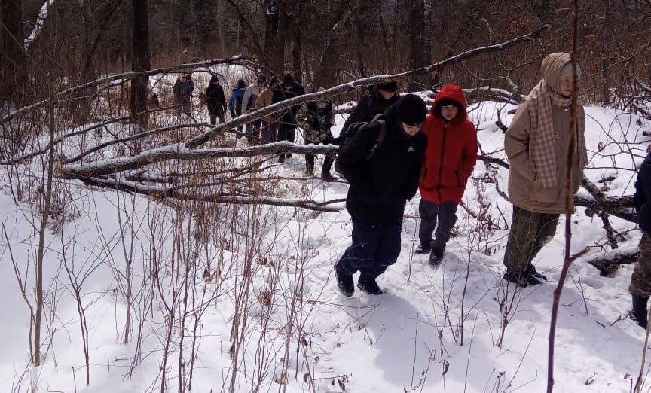
Совместный учебно-методический сбор по выживанию
и отработке навыков проведения АСР в условиях природной среды (поход) на гору Макарова, п. Николаевка, Партизанский муниципальный район ПСО г. Находка с учащимися 11 кадетского класса МАОУ «СОШ № 7 «Эдельвейс»

Slide 13
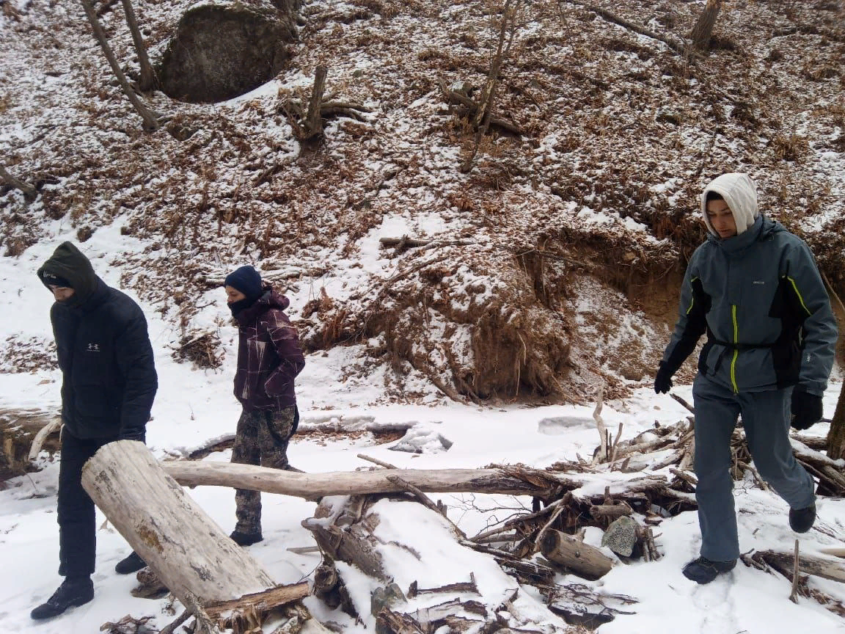
Совместный учебно-методический сбор по выживанию
и отработке навыков проведения АСР в условиях природной среды (поход) на гору Макарова, п. Николаевка, Партизанский муниципальный район ПСО г. Находка с учащимися 11 кадетского класса МАОУ «СОШ № 7 «Эдельвейс»

Slide 14
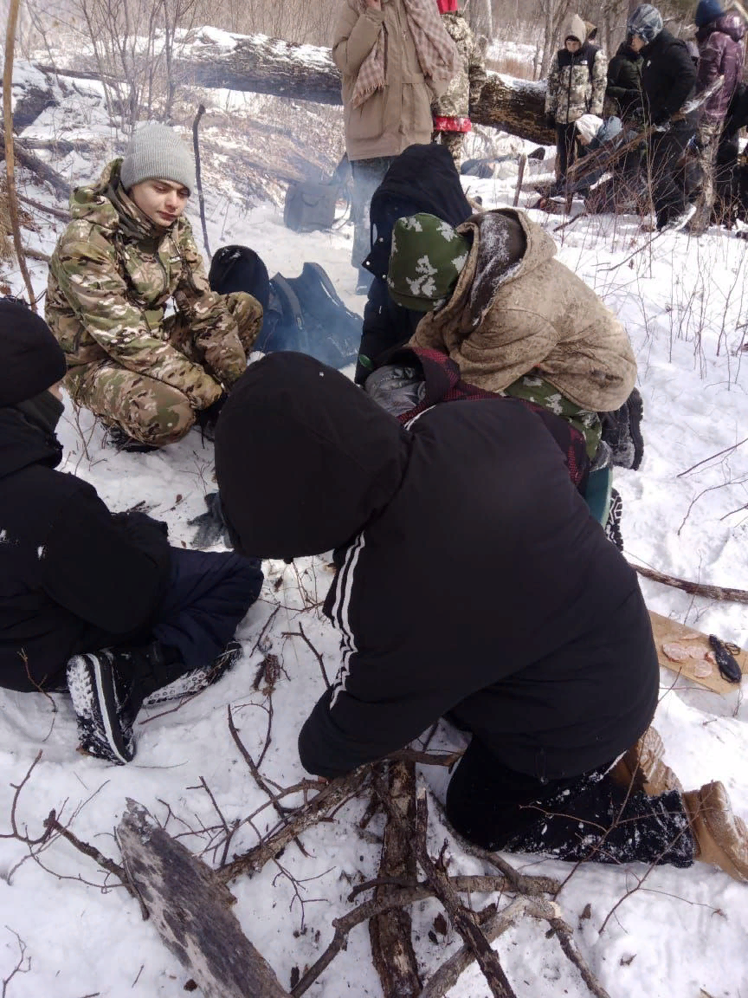
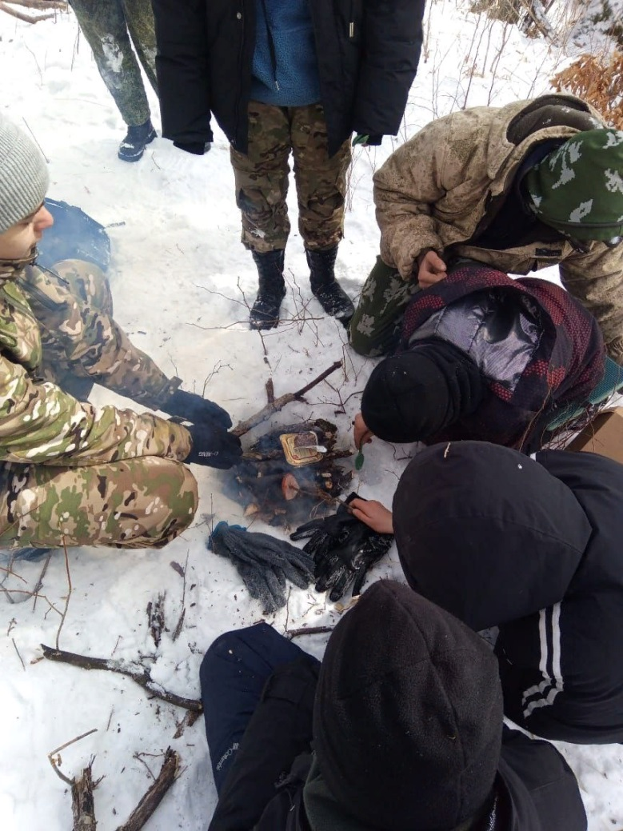
Совместный учебно-методический сбор по выживанию
и отработке навыков проведения АСР в условиях природной среды (поход) на гору Макарова, п. Николаевка, Партизанский муниципальный район ПСО г. Находка с учащимися 11 кадетского класса МАОУ «СОШ № 7 «Эдельвейс»

Slide 15
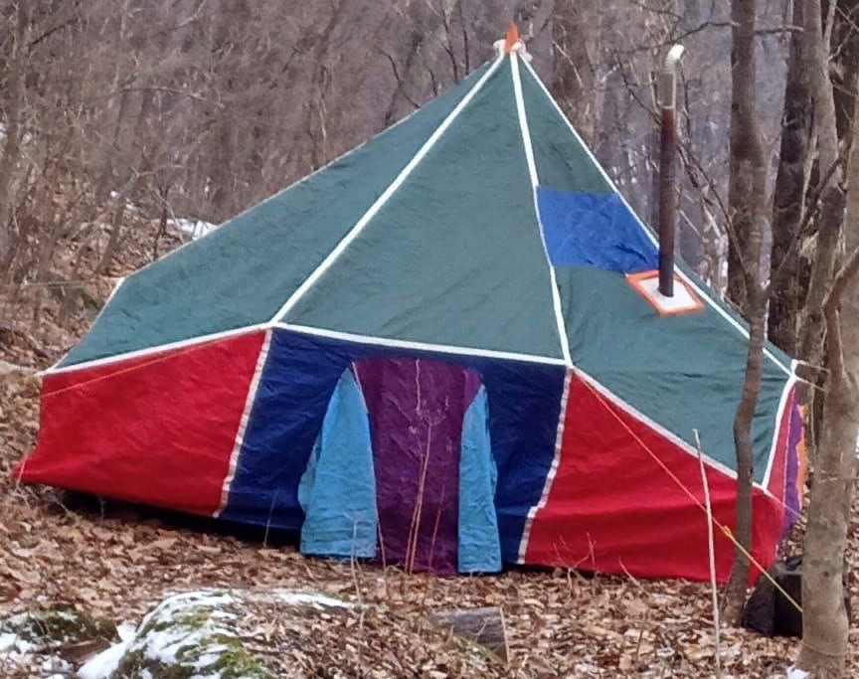
Совместный учебно-методический сбор по выживанию
и отработке навыков проведения АСР в условиях природной среды (поход) на гору Макарова, п. Николаевка, Партизанский муниципальный район ПСО г. Находка с учащимися 11 кадетского класса МАОУ «СОШ № 7 «Эдельвейс»

